Slide 1
ОБ ИЗМЕНЕНИЯХ В КОНТРОЛЬНО-ИЗМЕРИТЕЛЬНЫХ МАТЕРИАЛАХ ЕДИНОГО ГОСУДАРСТВЕННОГО ЭКЗАМЕНА 2020 г. Федоскина Ирина Владимировна, специалист РЦОИ

Slide 2
Об изменениях в КИМ ЕГЭ 2020 г.
Учебный предмет | Изменения в КИМ ЕГЭ
Математика Информатика и ИКТ | Изменения структуры и содержания КИМ отсутствуют.
Русский язык | Все основные характеристики экзаменационной работы сохранены. Уточнена формулировка отдельных позиций оценивания задания 27 (К7, К9).
Литература | Изменения структуры и содержания КИМ отсутствуют. Уточнены формулировки критериев оценивания выполнения заданий 8, 15, 9, 16.
Английский, немецкий, французский, испанский языки | Изменения структуры и содержания КИМ отсутствуют. Уровень сложности заданий 32-38 изменён с повышенного на высокий с целью более точной дифференциации участников экзамена по уровню языковых навыков.

Slide 3
Об изменениях в КИМ ЕГЭ 2020 г.
Учебный предмет | Изменения в КИМ ЕГЭ
Китайский язык | В разделе 1 (Аудирование): - изменены форматы заданий: задание 1 стало заданием на установление соответствия позиций, представленных в двух множествах; задания 2 и 3 – стали заданиями на выбор и запись одного или нескольких правильных ответов из предложенного перечня ответов; - введены два диалогических текста; - уменьшено до 9 количество заданий раздела. В разделе 2 (Чтение): - уменьшено до 5 количество заданий раздела; - введены задания на установление соответствия позиций, представленных в двух множествах, задания на выбор и запись одного или нескольких правильных ответов из предложенного перечня ответов. В разделе 4 (Письмо): - введено задание 28 на написание личного письма в ответ на письмо – стимул. Максимальное число баллов за выполнение данного задания – 8 баллов.

Slide 4
Об изменениях в КИМ ЕГЭ 2020 г.
Учебный предмет | Изменения в КИМ ЕГЭ
Обществознание | Детализированы формулировки заданий 28,29 и внесены коррективы в систему их оценивания. Максимальный балл за выполнения задания 16 изменен с 2 до 1. Максимальный первичный балл за выполнение всей работы изменён с 65 до 64.
История | Изменения структуры и содержания КИМ отсутствуют. В задании 25 изменены условия выставления баллов по критериям К6 и К7: баллы по этим критериям выставляются только в случае, если по критериям К1-К4 выставлено в сумме не менее 5 баллов. По критерию К6 может быть выставлен максимальный балл – 3, а не 2, как было ранее. Максимальный первичный балл за выполнение всей работы изменён с 55 до 56.

Slide 5
Об изменениях в КИМ ЕГЭ 2020 г.
Учебный предмет | Изменения в КИМ ЕГЭ
Химия | Изменения структуры и содержания КИМ отсутствуют. Уточнены условия заданий 30, 31, 33.
Биология | Изменения структуры и содержания КИМ отсутствуют. Уточнены условия задания 27.
География | Изменения структуры и содержания КИМ отсутствуют. Внесены изменения в критерии оценивания выполнения заданий 31, 32.

Slide 6
Об изменениях в КИМ ЕГЭ 2020 г.
Учебный предмет | Изменения в КИМ ЕГЭ
Физика | Содержание КИМ оставлено без изменений, но изменена форма представления двух линий заданий. Расчетная задача по механике или молекулярной физике, которая ранее была представлена в части 2 в виде задания с кратким ответом, теперь предлагается для развернутого решения, ее выполнение оценивается максимально в 2 балла. Таким образом, число заданий с развернутым ответом увеличилось с 5 до 6. Максимальный первичный балл за выполнение всей работы изменён с 52 до 53. Для задания 24, проверяющего освоение элементов астрофизики, вместо выбора двух обязательных верных ответов предлагается выбор всех верных ответов, число которых может составлять либо 2, либо 3.

Slide 7
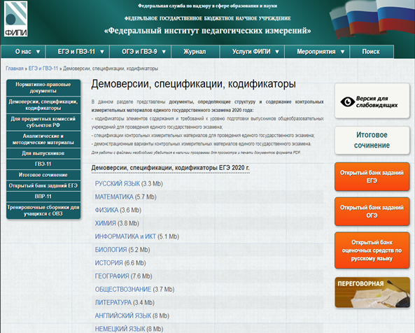
Документы, определяющие структуру и содержание КИМ ЕГЭ 2020 года

